Slide 1

Объектно-ориентированное программирование
Лекция 4. Полиморфизм и пр.

Slide 2
Полиморфизм
class Base {
private:
int x = 0;
public:
virtual void print_x(){};
};
Полиморфизм – это свойство, которое позволяет одно и тоже имя использовать для решения нескольких технически разных задач.
class A : public Base{
public:
void print_x() override {
std::cout << "A.x = " << x << "\n";
};
private:
int x = 1;
};
std::vector <Base*> base_vec;
A a;
base_vec.push_back(&a);
Notes:
#include <iostream>
#include <vector>
class Base {
private:
int x = 0;
public:
virtual void print_x(){};
};
class A : public Base{
public:
void print_x() override {
std::cout << "A.x = " << x << "\n";
};
private:
int x = 1;
};
class B : public Base {
public:
void print_x() override {
std::cout << "B.x = " << x << "\n";
};
private:
int x = 2;
};
class C : public Base {
public:
void print_x() override {
std::cout << "C.x = " << x << "\n";
};
private:
int x = 3;
};
int main()
{
std::vector <Base*> base_vec;
A a;
B b;
C c;
base_vec.push_back(&a);
base_vec.push_back(&b);
base_vec.push_back(&c);
base_vec[0]->print_x();
base_vec[1]->print_x();
base_vec[2]->print_x();
return 0;
}

Slide 3
Дружественные функции
class A {
public:
friend void f(A&);
void print_x();
private:
int x;
};
void f(A& a) {
a.x = 10;
}
int main()
{
A a;
f(a);
}
Дружественные функции - это функции, которые не являются членами класса, однако имеют доступ к его закрытым членам - переменным и функциям, которые имеют спецификатор private.
В качестве дружественной функции могут выступать методы другого класса
Возможное применение – одна функция работающая со многими классами.
Notes:
#include <iostream>
class A {
public:
friend void f(A&);
void print_x() {
std::cout << "X = " << x << "\n";
}
private:
int x, y;
};
void f(A& a) {
a.x = 10;
}
int main()
{
A a;
f(a);
a.print_x();
}

Slide 4
Дружественные классы
class A {
friend class B;
private:
int x;
};
class B {
public:
void print_x(A& a) {
std::cout << "X = " << a.x << "\n";
}
void print_y() {
std::cout << "Y = " << y << "\n";
}
private:
int y;
};
При объявлении класса можно объявить сразу все функции-члены другого класса дружественными одним объявлением. Таким образом создается дружественный класс.
Notes:
#include <iostream>
class A {
friend class B;
public:
void print_x() {
std::cout << "X = " << x << "\n";
}
private:
int x;
};
class B {
public:
void print_x(A& a) {
std::cout << "X = " << a.x << "\n";
}
void print_y() {
std::cout << "Y = " << y << "\n";
}
private:
int y;
};
int main()
{
A a;
B b;
a.print_x();
}

Slide 5
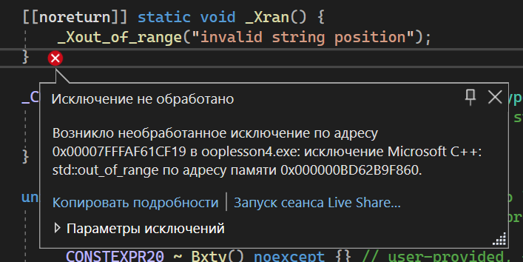
Обработка исключений
#include <iostream>
#include <string>
int main() {
std::string s = "Hello world!";
std::cout << s.at(25) << std::endl;
return 0;
}
try-catch - это механизм обработки исключений в C++, который позволяет обрабатывать ошибки и исключения, возникающие во время выполнения программы.

Slide 6
Обработка исключений
#include <iostream>
#include <string>
int main() {
try {
std::string s = "Hello world!";
std::cout << s.at(25) << std::endl;
}
catch (std::out_of_range e) {
std::cerr << "Caught an out_of_range exception: " << e.what() << std::endl;
}
return 0;
}
Обертка try-catch предотвращает падение программы

Slide 7
Создание исключений
#include <iostream>
#include <string>
int main() {
try {
std::string s = "Hello world!";
std::cout << s.at(2) << std::endl;
throw std::exception();
}
catch (std::out_of_range e) {
std::cerr << "Caught an out_of_range exception: " << e.what() << std::endl;
}
catch (std::exception e) {
std::cerr << "Caught an throw exception: " << e.what() << std::endl;
}
return 0;
}
throw в C++ используется для генерации исключений.

